Slide 1


Slide 2





О КОМПАНИИ
Мы предлагаем полный спектр услуг по изготовлению и вводу в эксплуатацию энергетического оборудования низкого и среднего напряжения.
Наша главная цель - обеспечить максимальное удовлетворение потребностей наших клиентов и предоставить широкий ассортимент продуктов и решений.
Качество и надежность - наши основные принципы работы. Мы понимаем, что электроснабжение является важной составляющей вашего бизнеса или домашнего хозяйства, поэтому стремимся предложить только самые надежные и инновационные решения. Наша команда экспертов постоянно отслеживает последние тенденции и технологии в области электроэнергетики, чтобы предложить Вам самые передовые и качественные продукты.

Slide 3
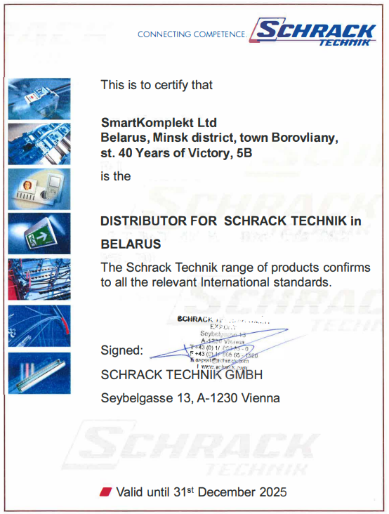
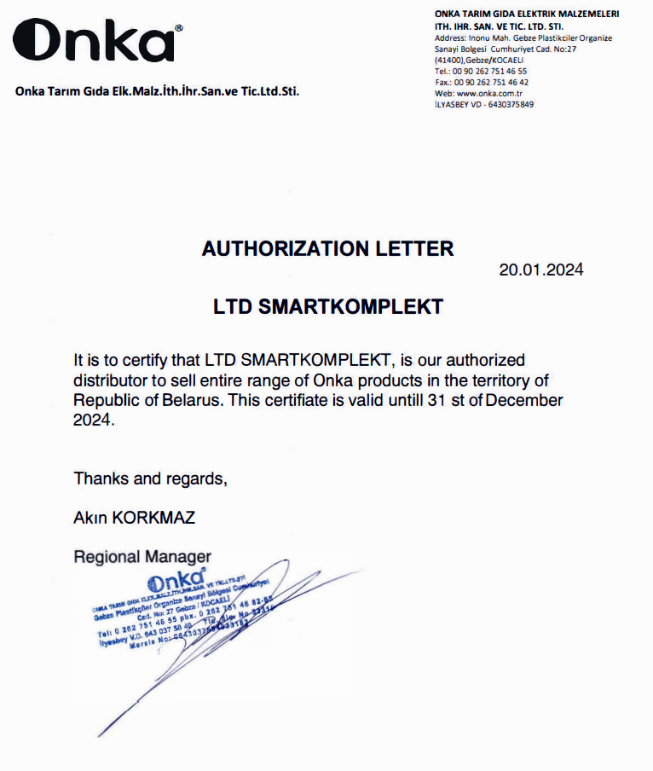
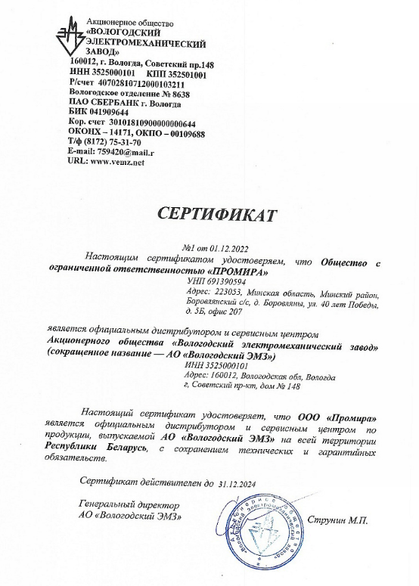
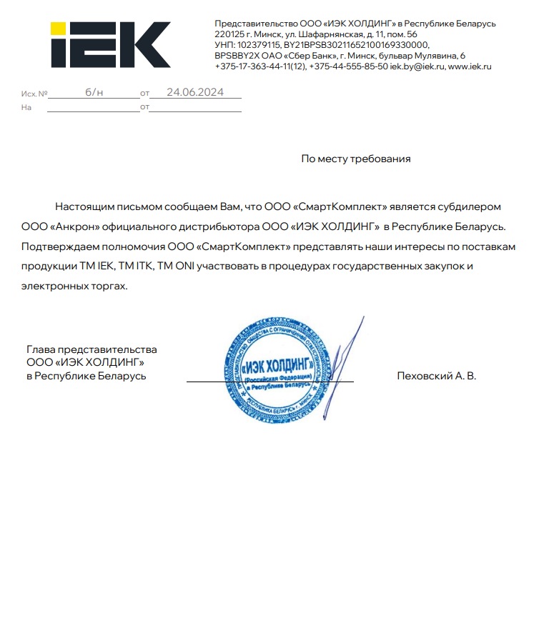
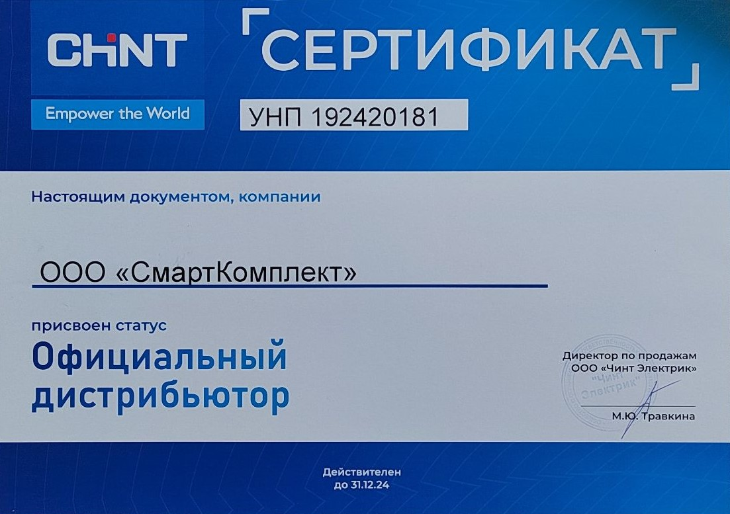
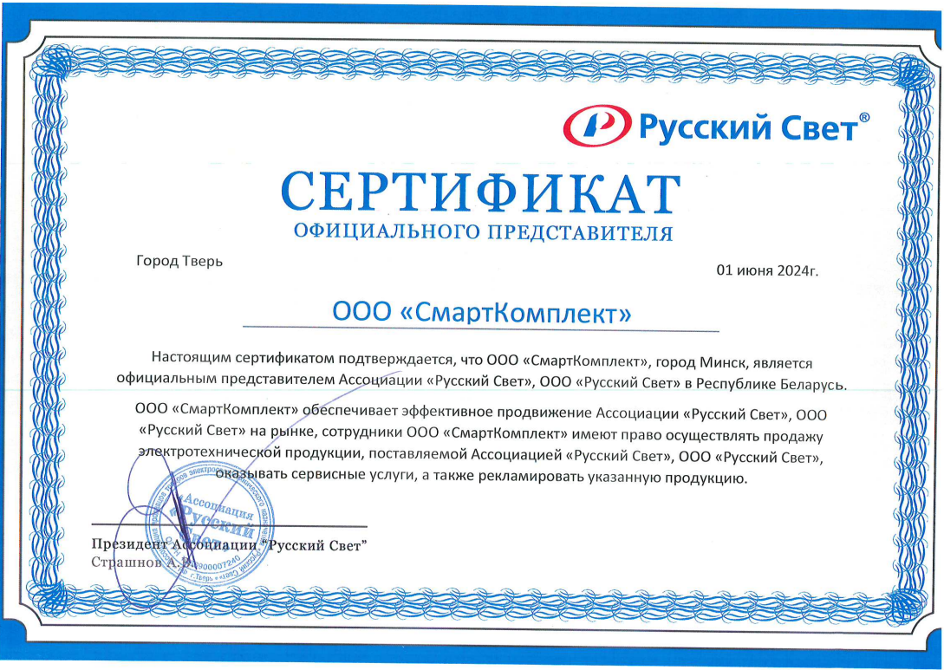
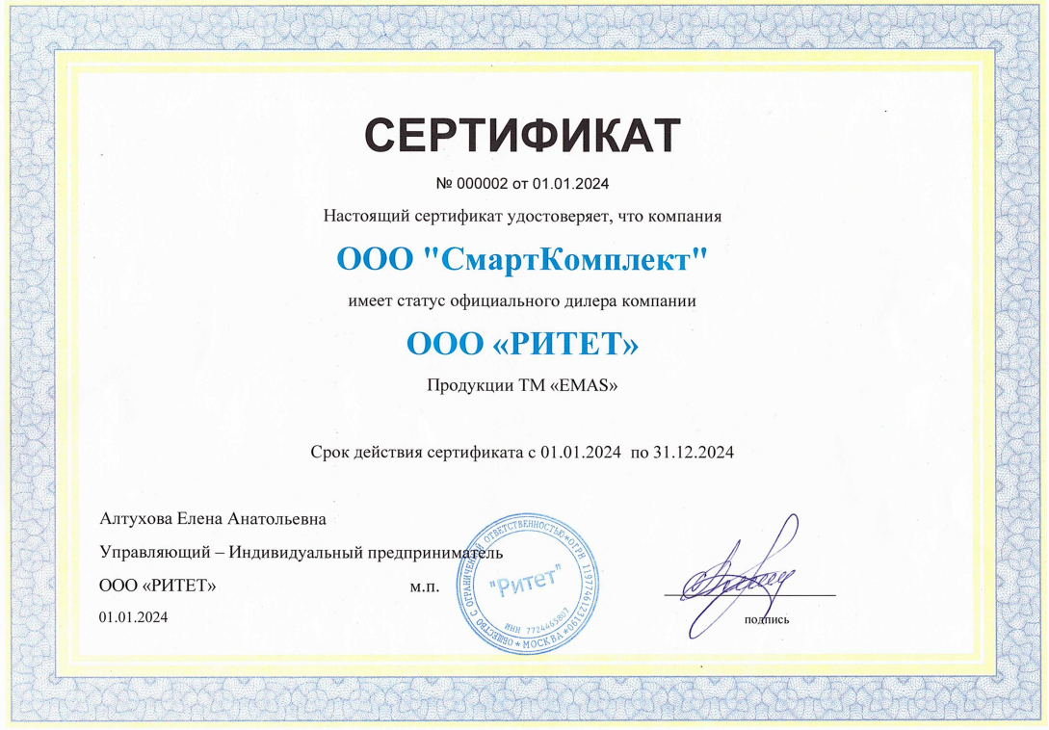









КВАЛИФИКАЦИЯ – ГАРАНТИЯ КАЧЕСТВА
Мы являемся сертифицированными партнерами: Schrack Technik, CHINT, EMAS, ONKA, Plastim, Oskar и др. Производство соответствует требованиям, предъявляемым к партнерам
Сотрудники группы компаний проходят периодическое обучение для повышения квалификации
Производимое оборудование соответствует требованиям нормативных документов

Slide 4














С НАМИ РАБОТАЮТ

Slide 5
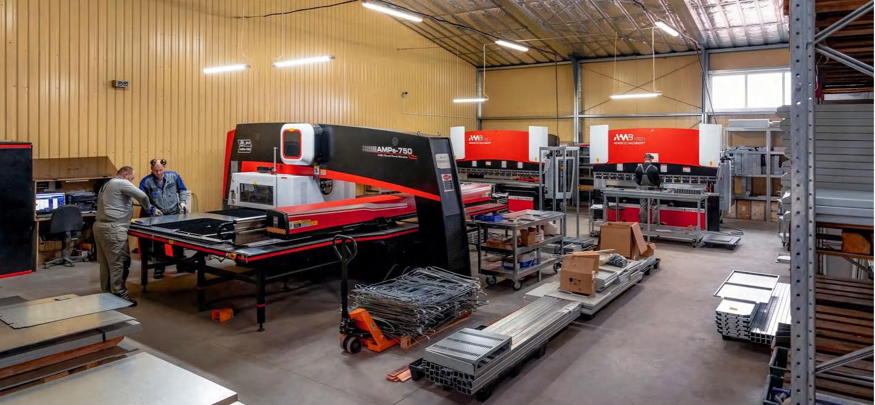
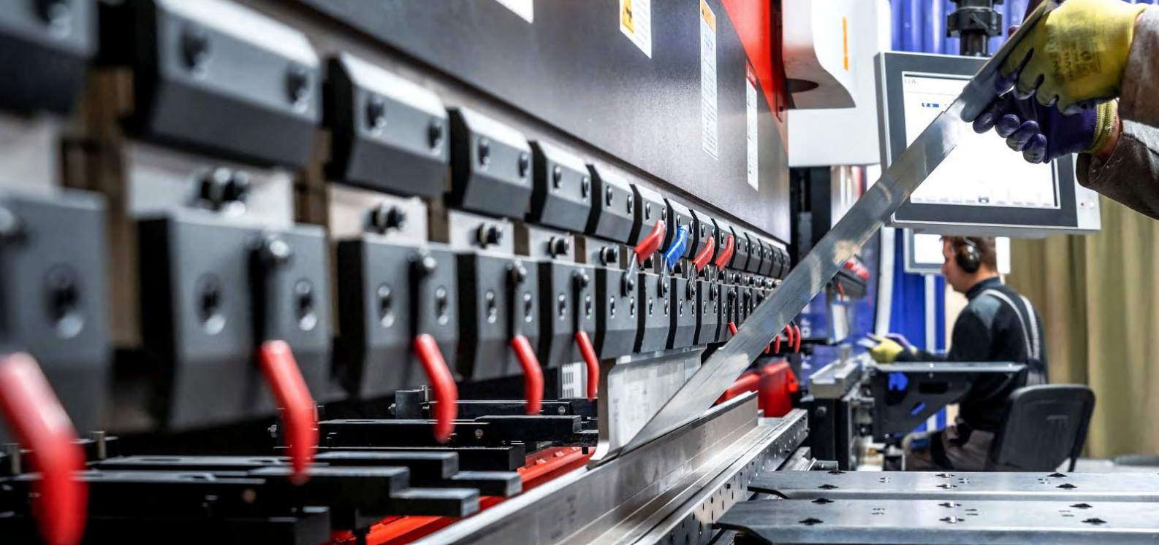
ПРОИЗВОДСТВО
Общая численность группы компаний - 140 человек
Производственная площадка – более 900 м²
Круглосуточное производство
Складская площадь - 500 м²
Полный цикл от заготовки до готового изделия.

Slide 6
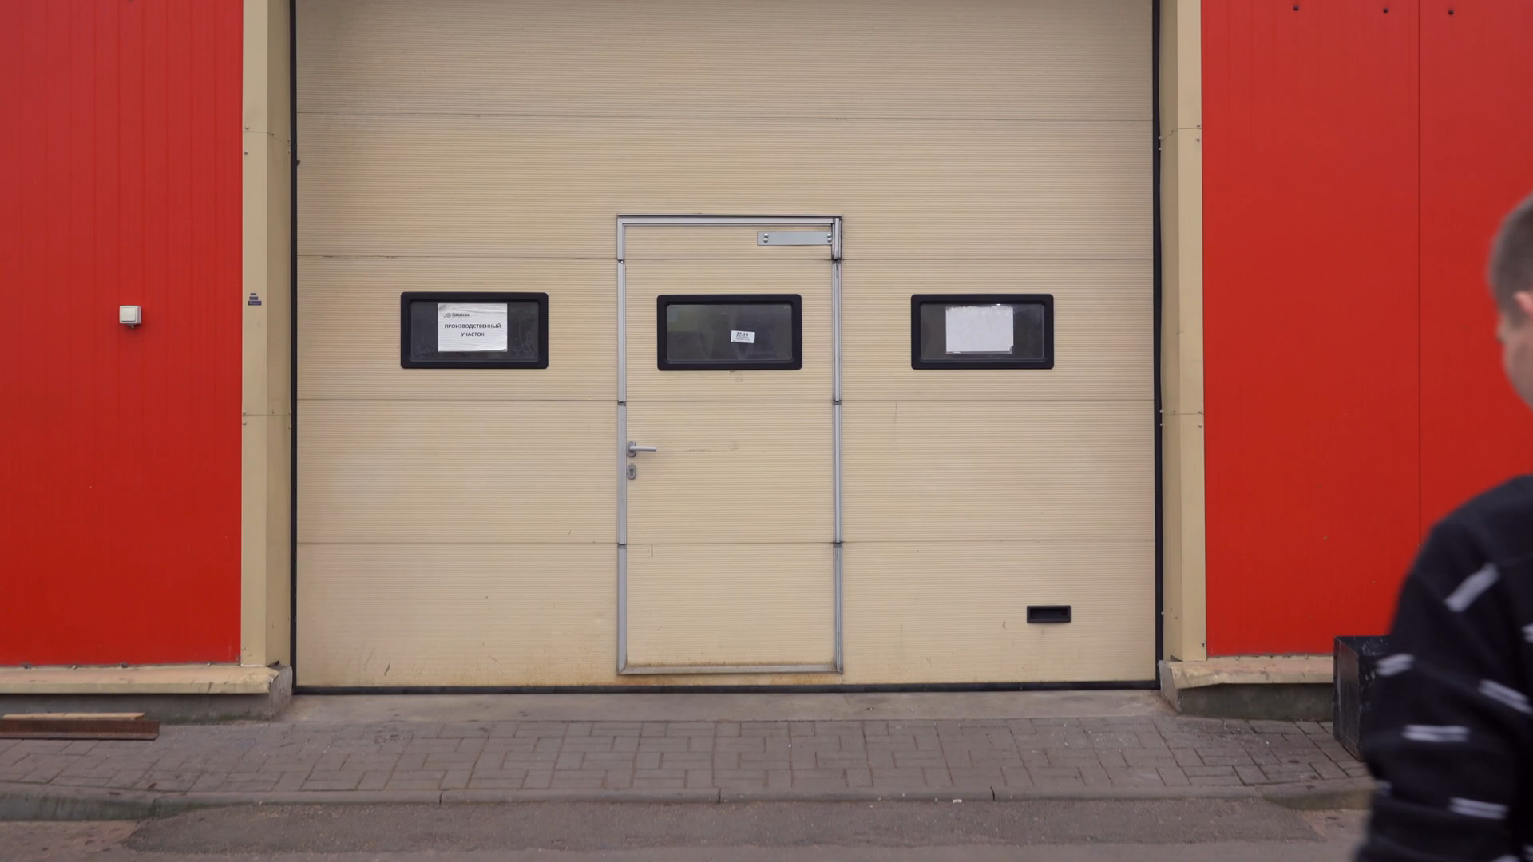

Slide 7
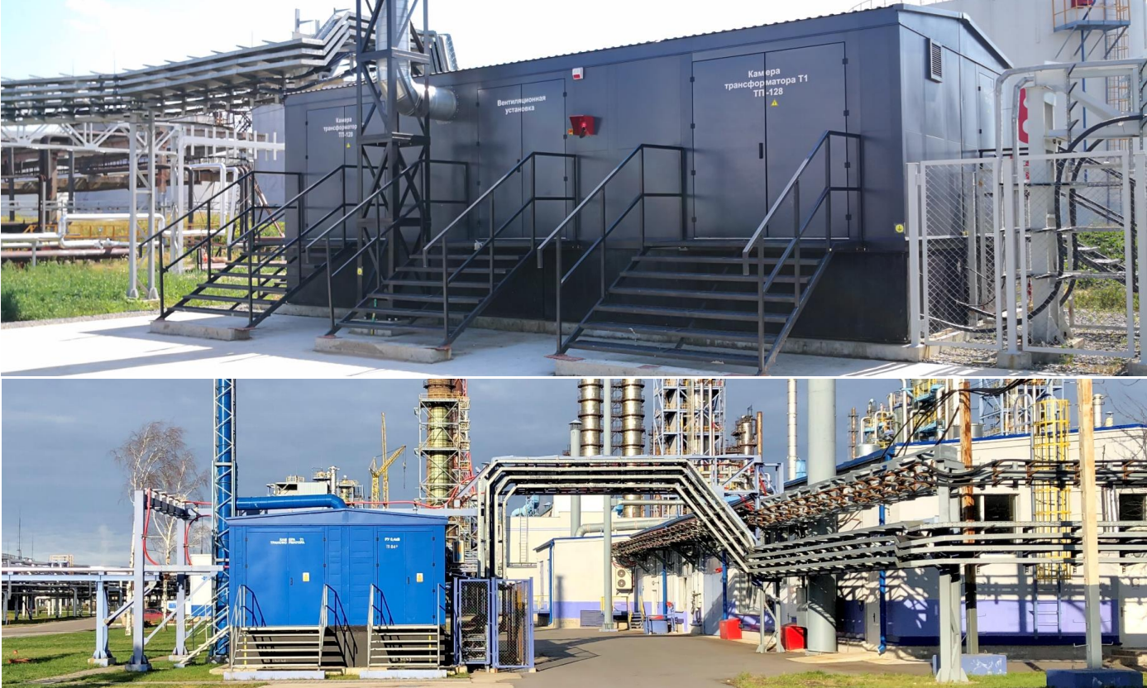
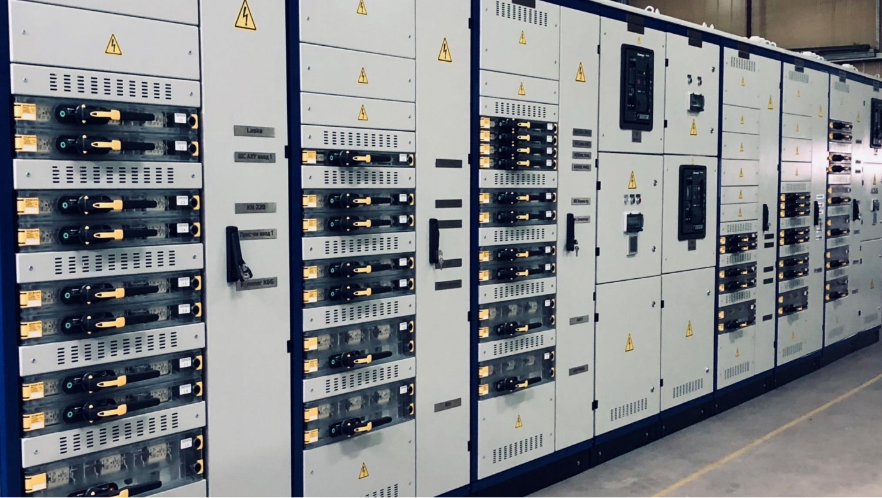
Реализованные проекты

Slide 8
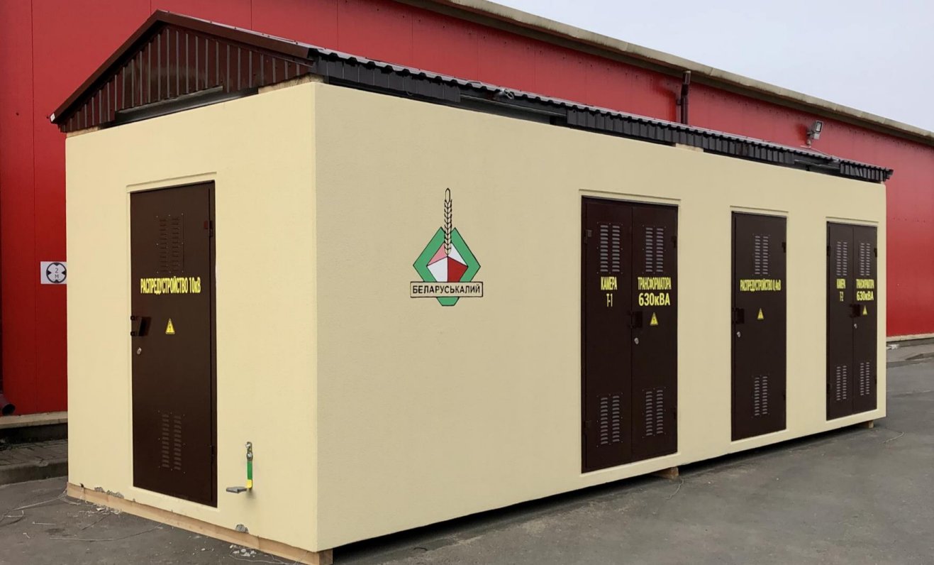

Slide 9
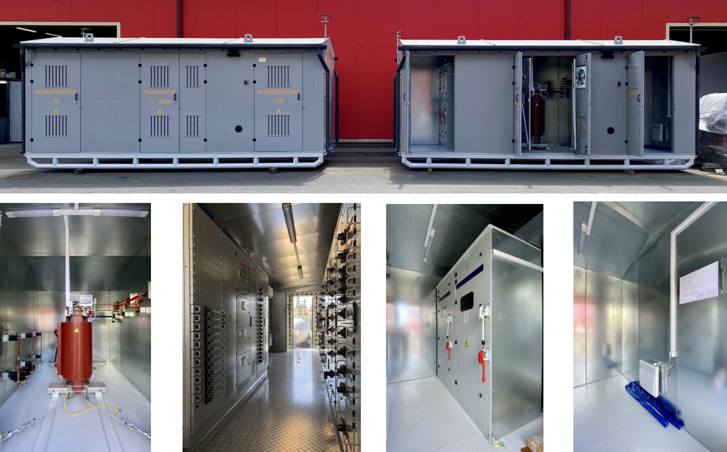

Slide 10
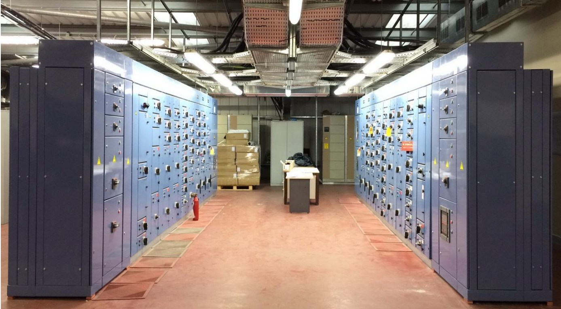

Slide 11
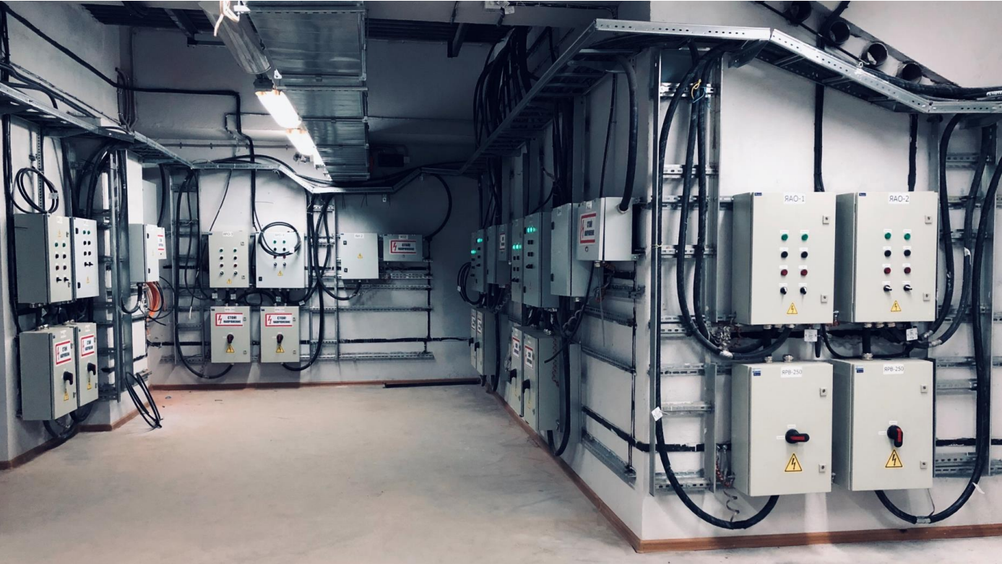

Slide 12
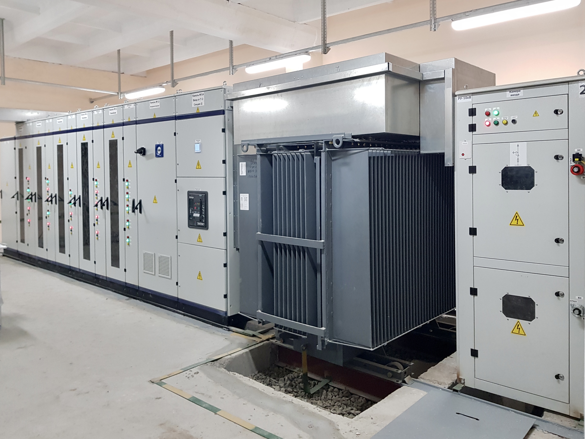

Slide 13
